Slide 1
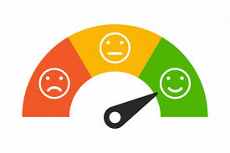
Aplicación de modelos Transformers al análisis de sentimientos basado en aspectos
Autor: Miguel Angel Rivero Tapia
Tutor: Dr. C. Alfredo Simón Cuevas
Notes:
Hola buenos días. Hoy les voy a estar presentando el trabajo titulado Aplicación de los modelos Transformers al análisis de sentimientos basado en aspectos. Como autor el que les habla Miguel Angel Rivero Tapia y como tutor el doctor en ciencias Alfredo Simón Cuevas

Slide 2
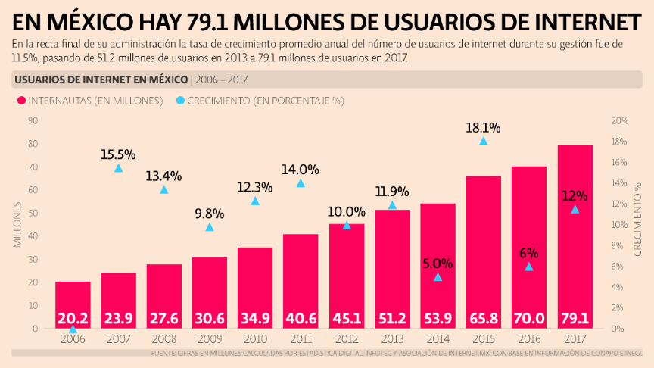
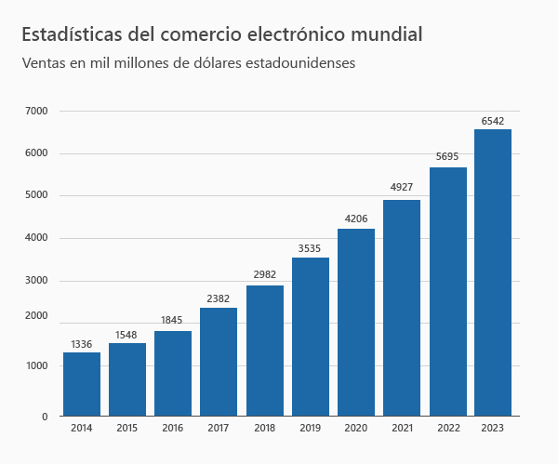

Proliferación de datos
Notes:
El aumento de datos textuales en internet tales como blogs, prensa en línea, webs comparativas, evaluación de productos y servicios, especialmente en redes sociales, ha generado un interés creciente en el análisis de sentimientos. Este interés se debe a que la información que se genera en línea, a través de textos, refleja las opiniones, emociones y valoraciones de las personas sobre un sinfín de temas.

Slide 3

Análisis de Sentimientos
Campo de estudio que analiza las opiniones, sentimientos, actitudes y emociones de las personas.
En la literatura se le conoce con muchos nombres.
Herramienta poderosa para comprender mejor la percepción del público.
Notes:
El análisis de sentimientos, es el campo de estudio que analiza las opiniones, sentimientos, actitudes y emociones de las personas hacia entidades, como por ejemplo: productos, servicios, organizaciones, individuos, entre muchos mas.
En la literatura se le conoce con muchos nombres y tareas ligeramente diferentes, por ejemplo, minería de opiniones, extracción de opiniones, minería de sentimientos, minería de reseñas, entre otras
Tienes numerosas aplicaciones, como el análisis de reseñas de productos, el análisis de la opinión pública o la predicción de las tendencias de consumo. El análisis de sentimientos proporciona a empresas y organizaciones una herramienta poderosa para comprender mejor la percepción del público y tomar decisiones estratégicas más acertadas.

Slide 4
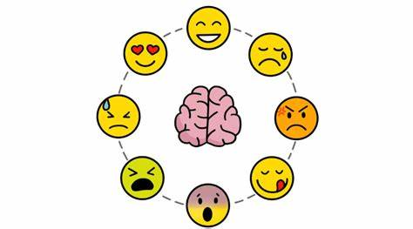
Niveles del Análisis de Sentimientos
Documento: Determinar la polaridad general de un documento entero.
Oración: Determinar la polaridad de una oración o frase.
Aspecto: Determinar la polaridad de la opinión y el objeto al que se dirige.
Notes:
El análisis de sentimientos ha sido objeto de estudio desde diversas perspectivas, centrándose principalmente en tres niveles: documento, oración y aspecto. Cada uno de estos niveles ofrece un grado de detalle diferente en el análisis de las opiniones
En el nivel de documento, el objetivo principal es determinar la polaridad general de un texto. Se busca clasificar si el documento, en su conjunto, expresa un sentimiento positivo o negativo
El análisis de sentimientos a nivel de oración, su objetivo es determinar si cada oración expresa un sentimiento positivo, o negativo Esta aproximación es más detallada que el análisis de sentimientos a nivel de documento.
Aunque estos niveles proporcionan información valiosa, no permiten identificar con precisión qué aspectos específicos generan satisfacción o insatisfacción en los usuarios. El nivel de aspecto aborda esta limitación.

Slide 5
Modelos Transformers

Slide 6
Transformers
Utilizan un mecanismo llamado atención para procesar secuencias de datos de longitud variable
Pueden procesar todas las palabras en paralelo
Utilizan modelos, pre-entrenados con millones de parámetros, requieren solo un ajuste fino para adaptarse a una amplia gama de tareas de PNL
Notes:
Los modelos Transformers son un tipo de red neuronal, su principal característica es que utilizan un mecanismo llamado atención para procesar secuencias de datos de longitud variable. En lugar de procesar las palabras de forma secuencial.
Además estos modelos pueden procesar todas las palabras en paralelo. Esta capacidad de procesamiento en paralelo, junto con el mecanismo de atención, ha llevado a los Transformers a alcanzar niveles de precisión y eficiencia nunca antes vistos
Estos modelos, pre-entrenados con millones de parámetros, requieren solo un ajuste fino para adaptarse a una amplia gama de tareas dentro de la inteligencia artificial.

Slide 7
Técnicas de Ensamble
Poderosa estrategia del aprendizaje automático.
Integra múltiples modelos de referencia dentro de un mismo marco
Tiene como objetivo crear un modelo "maestro" que supere en rendimiento a cada uno de los modelos individuales.
Notes:
Para mejorar el rendimiento de estos modelos se estará utilizando una técnica llamada: aprendizaje conjunto. Esta es una poderosa estrategia en el aprendizaje automático q se basa en integrar múltiples modelos de referencia dentro de un mismo marco con el objetivo de crear un modelo "maestro" que supere en rendimiento a cada uno de los modelos individuales.
Al combinar las fortalezas de varios modelos, se obtiene un sistema más robusto y preciso. Este enfoque se ha convertido en una tendencia fundamental en la investigación del aprendizaje automático.

Slide 8
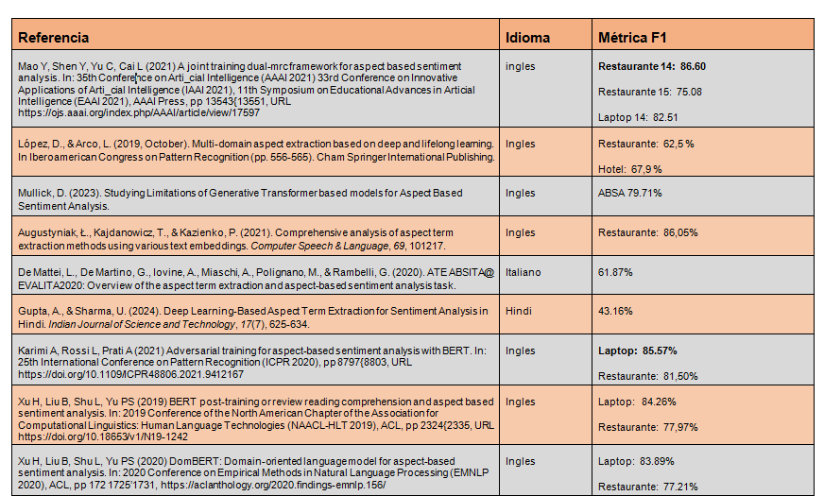
Problemática

Slide 9
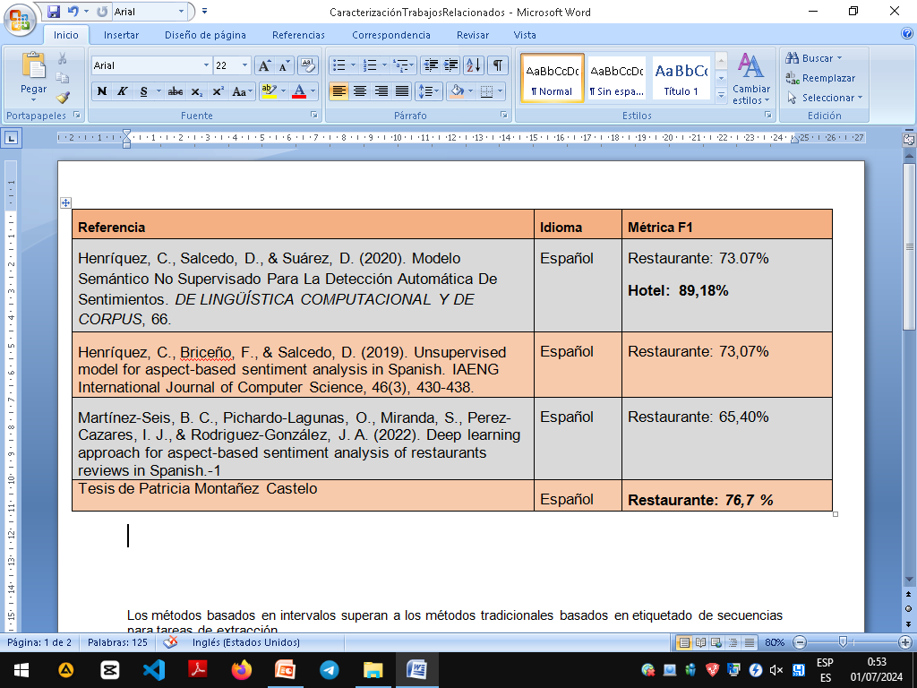
Problemática

Slide 10
Situación problemática
La subtarea de extracción de aspectos presenta menos desarrollo que la predicción de la polaridad.
Para las opiniones en español se detectaron niveles aún más bajos de desarrollo.
La aplicación del ensamble para la extracción de aspectos en español presenta una carencia notable de estudios.
Notes:
Tras una exhaustiva revisión de la literatura, se han detectado dos patrones relevantes en el ámbito del análisis de sentimientos basado en aspectos:
Primero, la subtarea de extracción de aspectos presenta un desarrollo significativamente menor en comparación con la clasificación de polaridad, con menos investigaciones dedicadas a ella, lo que se traduce en niveles de precisión más bajos en general. Este desequilibrio se acentúa en el contexto del idioma español, donde la escasez de estudios y la consecuente reducción en los niveles de precisión son aún más pronunciadas.
Segundo, las técnicas de aprendizaje conjunto han demostrado su eficacia en la mejora del rendimiento de los modelos de análisis de sentimientos. Sin embargo, la aplicación de estas técnicas a la extracción de aspectos en español presenta una carencia notable. No se han encontrado estudios que exploren esta combinación para textos en español, a diferencia de la clasificación de polaridad, donde existen investigaciones que han implementado el aprendizaje conjunto con resultados positivos.

Slide 11
Problema
Se plantea como problema a resolver la existencia de una baja precisión en la extracción de aspectos para el análisis de sentimientos basado en aspectos en textos en español.
Notes:
A partir de la situación anterior se plantea como problema a resolver la existencia de una baja precisión en la extracción de aspectos para el análisis de sentimientos basado en aspectos en textos en español, especialmente en comparación con la clasificación de polaridad.

Slide 12
Objetivo general
Objetivo general: desarrollar un algoritmo de análisis de sentimientos basado en aspectos para el idioma español con el uso de técnicas de ensamble en modelos Transformers que mejore la precisión en la extracción de aspectos en comparación con los trabajos reportados en la literatura.

Slide 13
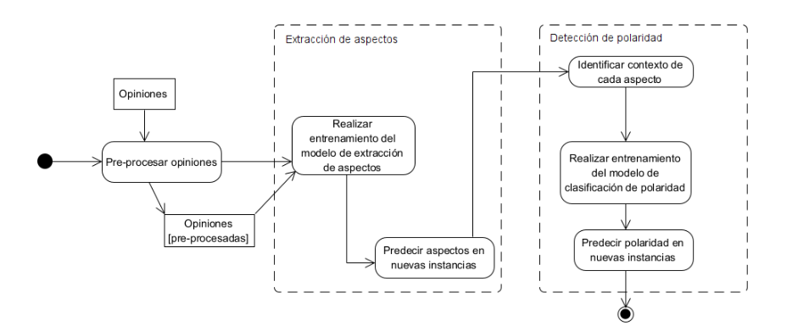
Flujo general

Slide 14
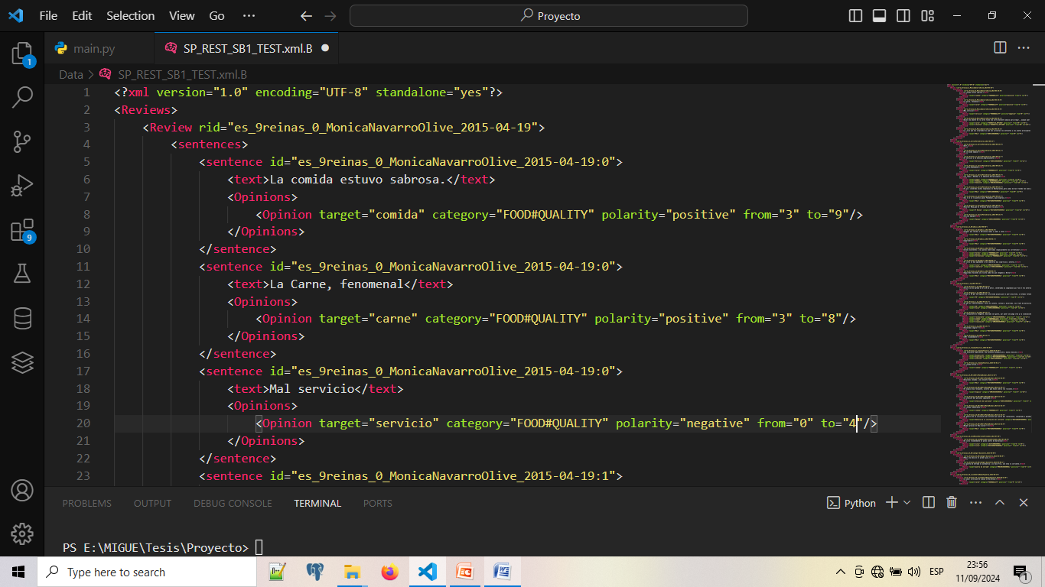
Preprocesamiento

Slide 15
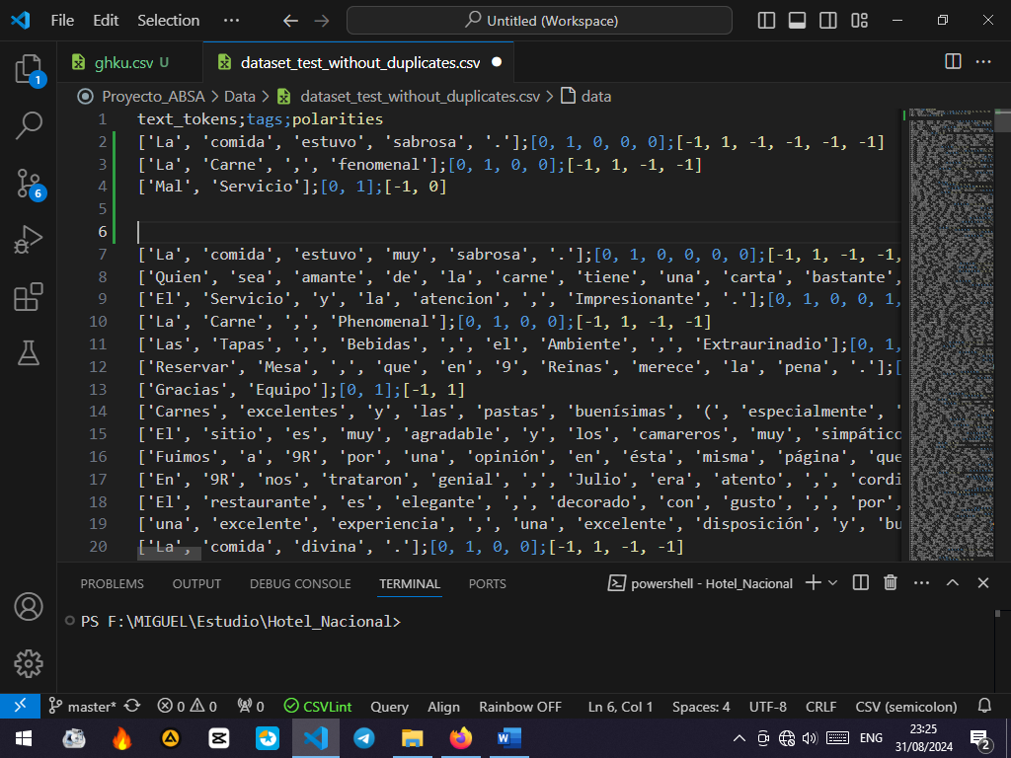
Preprocesamiento
Eliminación de caracteres especiales.
Convertir texto a formato requerido por los modelos.

Slide 16
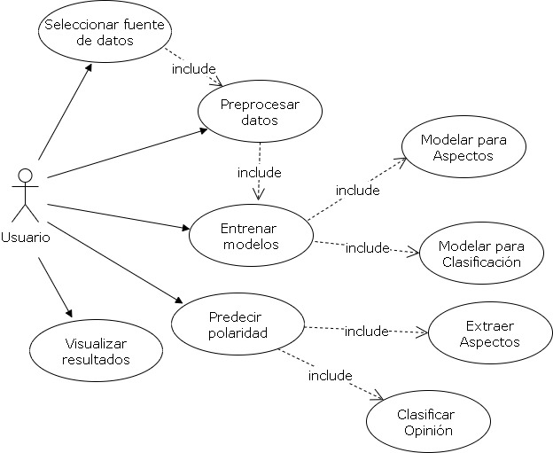
Diagrama de caso de uso

Slide 17
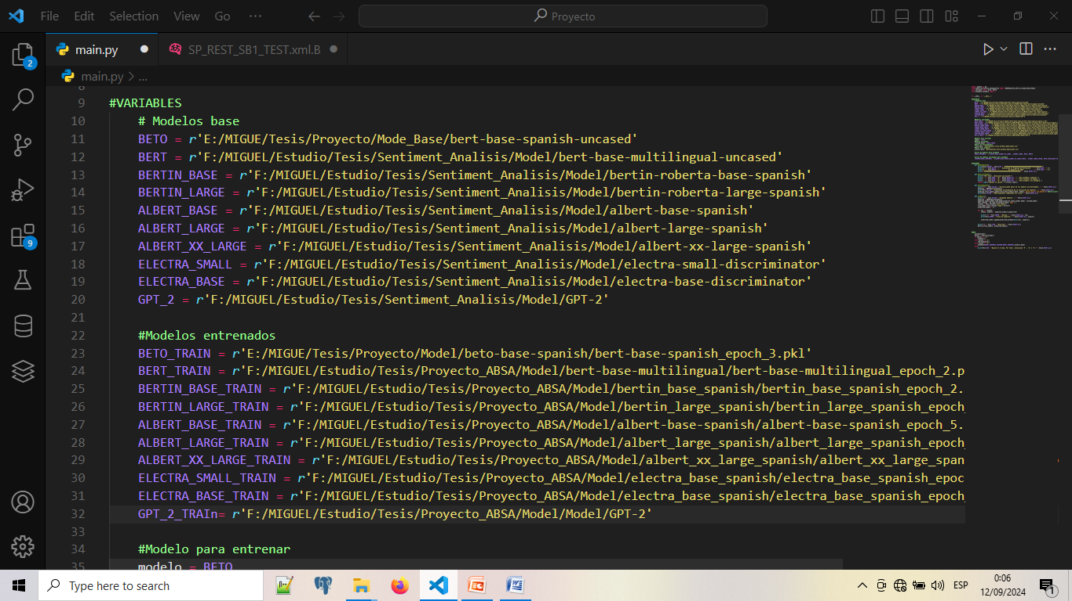
Modelos Transformers

Slide 18
Hiperparametros
Hiperparámetros | Valor
Semilla (seed) | 50
Tasa de aprendizaje | 1e-5
Cantidad de épocas (epochs) | 5
Tamaño de lote | 8
Tamaño máximo de la secuencia de palabras | 512

Slide 19
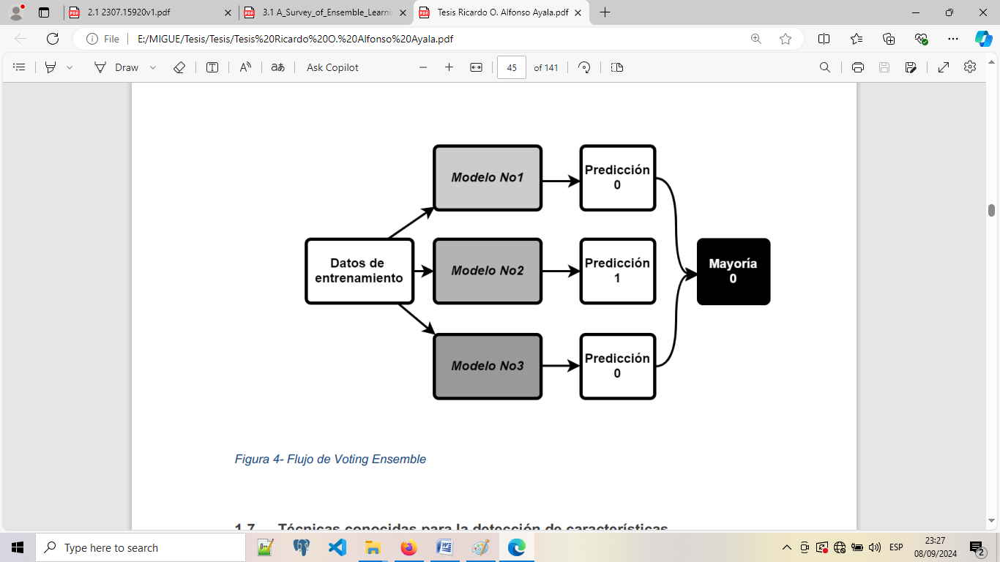
Ensamble votación máxima

Slide 20
Resultados de las pruebas
Modelos | Precisión | F1 | Recall
BETO | 85% | 85% | 85%
BERT | 85% | 84% | 83%
ALBERT-base | 83% | 84% | 86%
ALBERT-large | 85% | 86% | 87%
ALBERT-xx-large | 83% | 86% | 90%
BERTIN-base | 78% | 80% | 83%
BERTIN-large | 83% | 82% | 82%
GPT-2 | 78% | 54% | 53%
ELECTRA-small | 81% | 80% | 78%
ELECTRA-base | 83% | 82% | 81%
BETO + BERT + ALBERT-base + ALBERT-large + ALBERT-xx-large | 86.42% | 87.42% | 89.50%

Slide 21
Comparación de la solución
Modelos | Precisión | F1 | Recall
GTI/C* |  | 68.50%
GTI/U* |  | 68.30%
IIT-T/U* |  | 64.30%
TGB/C* |  | 55.70%
SemEval-2016 – baseline* |  | 51.80%
C. Henríquez, F. Briceño, and D. Salcedo, "Unsupervised model for aspect-based sentiment analysis in Spanish," IAENG International Journal of Computer Science, vol. 46, no. 3, pp. 430-438, 2019. |  | 73,07%
B.-C. Martínez-Seis, O. Pichardo-Lagunas, S. Miranda, I.-J. Perez-Cazares, and J.-A. Rodriguez-González, "Deep learning approach for aspect-based sentiment analysis of restaurants reviews in Spanish," Computación y Sistemas, vol. 26, no. 2, pp. 899-908, 2022. |  | 65,40%
P. Montañez Castelo, " Sistema de análisis de sentimientos basado en aspectos para idioma español," 2023. | 76,70% | 76,70% | 81,50%
BETO + BERT + ALBERT-base + ALBERT-large + ALBERT-xx-large | 86.42% | 87.42% | 89.50%

Slide 22
Fin.

